Slide 1

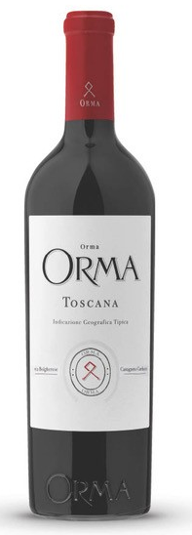
와인 전문 기업 ㈜에프엘코리아 브랜드 문의 02)449-3151
BRAND STORY / 브랜드 스토리
1935년 설립된 모레티 쿠세리 가문이 운영하는 세떼 폰티 와이너리(Tenuta Sette Ponti)는
3번의 수확/출시 후 거쳐 주요 와인 부분 상위권에 오른 토스카나 와인의 강자입니다.
멜롯과 까베르네 쇼비뇽의 엄청난 잠재력을 보여준 오레노의 성공을 바탕으로 해안 쪽
볼게리 지역에 사시까이야와 오르넬라이아가 인접해 있는 또 다른 명작 오르마(Orma)를
선보이게 됩니다.
PRODUCT INTRODUCTION / 제품 소개
오르마 2020 (Orma)
생산지역 : Tuscany IGT
포도품종: Merlot 50%, Cabernet Sauvignon 30%, Petit Verdot 20%
바이올렛 힌트의 레드
블랙베리, 블랙커런트, 커피, 트러플 등 복합적인 아로마
생동 감있는 탄닌과 좋은 밸런스 이어지는 긴 여운
18개월 프렌치 오크 12개월 병 숙성 후 출하
SELLING POINT / 주요 판매 포인트 및 한 줄 평
보르도 블렌딩과 비평가 고득점의 매력적인 이탈리아 슈퍼 토스칸
Awards
Robert Parker 94, Decanter 96, James Suckling 97
이탈리아 슈퍼 투스칸

